Slide 1
潜在的なGP関数を統合するモデルの周辺尤度 Nはデータセットのサイズ
ベイズ情報量基準は、モデルの複雑さと適合度をトレードオフし、完全な周辺尤度を近似する。
各ラウンドのベストモデルは次のいずれかの方法で、新しい提案モデルを構築する
(1). 合計、積または変更点の導入など文法からの生成ルールを使用してカーネルを拡張する。
(2). ベースカーネルを変更する。
ここで構築したものは次のラウンドで評価する。
上記のルールを使用すると、カーネル式が複数回提案されるが、適切に実装されたシステムはレコードを保持し、各式を一回のみ評価する。
新しく提案されたすべてのモデルのスコアが前のラウンドのベストモデルよりも悪い場合、または事前に定義された検索深度を超えた場合、検索と評価は停止する。
このような貪欲探索は最適解を得ることを保証できない。
妥当な時間内に適切な解釈可能なモデルが見つかる限り、グローバルに最適なモデルを見つけることは通常必須ではない。モデルの検索と評価を行う方法は他にもある_x0008_(ex. ベイズ最適化、粒子フィルタとHamiltonian Monte Carlo)

Slide 2


自然言語での説明の生成
検索手順が終了すると、カーネル式とそのスコアのリストが生成され、スコアが最も高い式を使用して、自然言語の説明が生成される。
カーネルを自然言語の記述に変換するには、最初に次のプロセスを使用して、カーネルの正規表現に変換する。
1. ネストされた和と積は、積の合計形式に展開する。
2. カーネルの一部の積はパラメータが変更されたベースカーネルに変更できる。
ex.
これらのルールにより、カーネル式は積項の合計になり、各積項は次の正規形式になる。
：シグモイド関数の積
kは次の任意の形式：

Slide 3
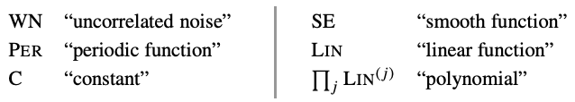
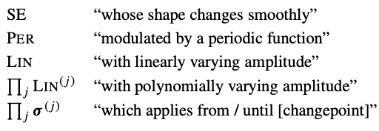
自然言語での説明の生成
「構造検索アルゴリズムにより、N個の加法成分が識別されました。」と最初に合計の項の数が説明される。
この文の後、次のアルゴリズムを使用して各加法成分の説明がなされる。
積のカーネルの一つを名詞記述子として選択する。 Lloyd et al.による優先順位は以下の通り
次のテーブルを使用して、選択されたカーネルタイプを文字列に変換する。
積にある他のカーネルは、名詞記述子に追加される形式に変換されます。
解釈の改良は可能。

Slide 4
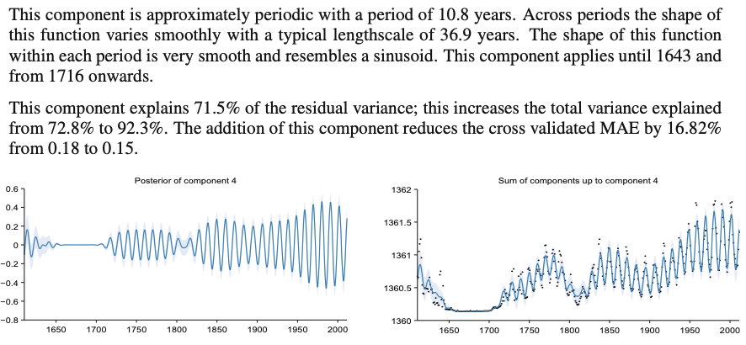
自然言語での説明の生成（例）
ABCDによって発見されたモデルコンポーネントを説明する自動生成されたレポートから抽出したもの。
レポートのこの部分では、約11年の太陽黒点周期を分離して説明し、マウンダー極小期として知られる
16世紀に太陽黒点が消失したことにも注目している。

Slide 5
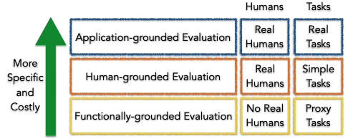
人間専門家との比較
行われた予測がどの程度人間に似ているか?
ガウス過程に基づく他の方法で行われた予測とどのように比較されるか?
Schulz et al.による実験結果
参加者は、スペクトルカーネルや単純なRBF（動径基底関数）カーネルで作成されたものよりも、ABCDによって作成された推定結果の方を選んでいた。
参加者がデータの推定するように求められたとき、彼らの予測はABCDの複合検索手順によって与えられたものと最も類似している。
前述のシステムは、この設計の選択には予測精度が犠牲になる可能性がある。
Doshi-Velez and Kim(2017)により、厳密な評価のための分類法を提案した。
すべての機械学習システムがそのような機能を必要とするわけではないことに注意されたい。
(例えば、自動郵便区分の郵便番号を認識するような、システムの結果が社会にほとんど影響を与えない場合)

Slide 6
その他のAutomatic Statisticianシステム
ガウス過程と異なるモデル群(回帰、分類、単変量、多変量、多種類モデル、intelligent resource control有無)のシステムも構築した。以下では、多くのシステムで共有されるいくつかの設計要素について説明する。
コアコンポーネント
設計上の課題
selection strategy
model evaluation
report curator
data loading stage
User Interaction
Missing and Messy Data(欠損値処理が可能)
Resource Allocation

